Slide 1

1030 Autodriving 进展报告
崔冠宇 2018202147
付廷琛 2018202150

Slide 2
目录
Motivation
Progress
Challenge
Plan

Slide 3
motivation
首先要让小车能够正常地启动、前进、转向、停止。
在使用机器学习和人工智能算法之前，先尝试一些基础的算法
自动寻路驾驶的基础版本
传统人工智能，完全路径信息下的搜索走迷宫

Slide 4
Progress
小车的运动是由各个发动机和舵机引脚的高低电平来决定的，但是这些底层控制不应当直接暴露，否则不仅不安全，也大大增加了上层开发的难度。
基于此，我们将小车的硬件进行封装和抽象，上层的软件只需要调用这些接口，而不必在乎底层实现
基于此，设计了CarMove类，作为引脚的封装。后续开发时只需要将这个类进行实例化即可。

Slide 5
PROgress
go_forward(): 小车发动机正向转动
go_backward(): 小车发动机反向转动
turn(servo_angle,duaration):控制小车转向，其中参数servo_angle指定了舵机角度，duaration指定舵机转向时间
inplace_turn(times,duaration,forward_servo_angle,backward_servo_angle): 控制小车在原地转向，其中times指定了转向次数，duaration指定了每次转向的持续时间，forward_servo_angle指定了舵机角度，backward_servo_angle指定了回退时的舵机角度，并使用90作为默认值

Slide 6
PROGRESS
stop(): 小车停止
set_speed(speed):设置小车的速度
resume_speed()：恢复小车之前的速度（在行驶过程中会记录小车的所有速度序列）
get_speed()：获得小车的当前速度

Slide 7
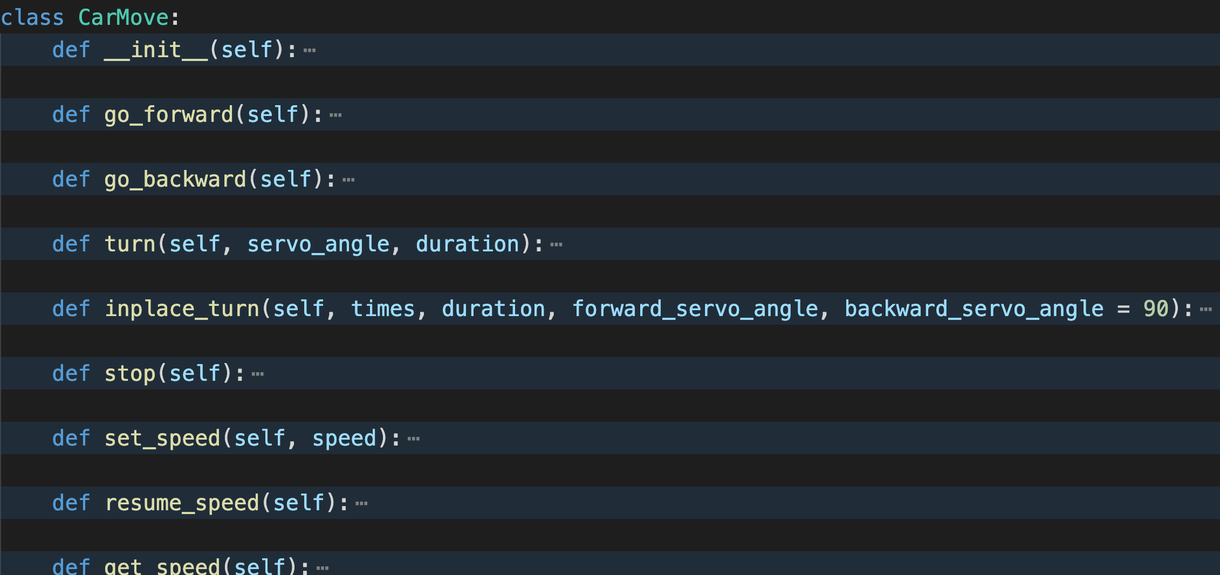
Progress

Slide 8
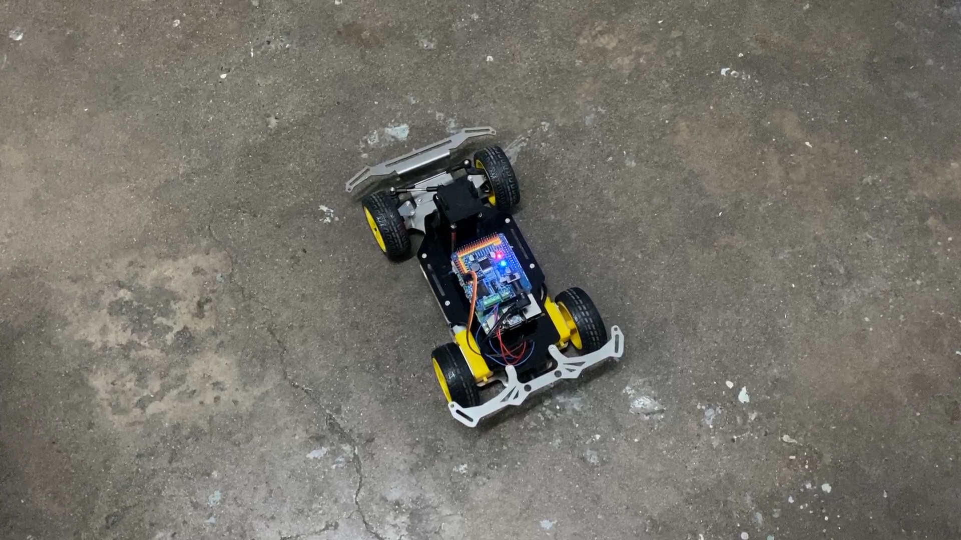
Progress

Slide 9
PROGRESS
在迷宫中自动导航，需要使用搜索技术
使用DFS技术在迷宫中搜索一条从起点到终点的路径
躲避迷宫中的障碍物

Slide 10
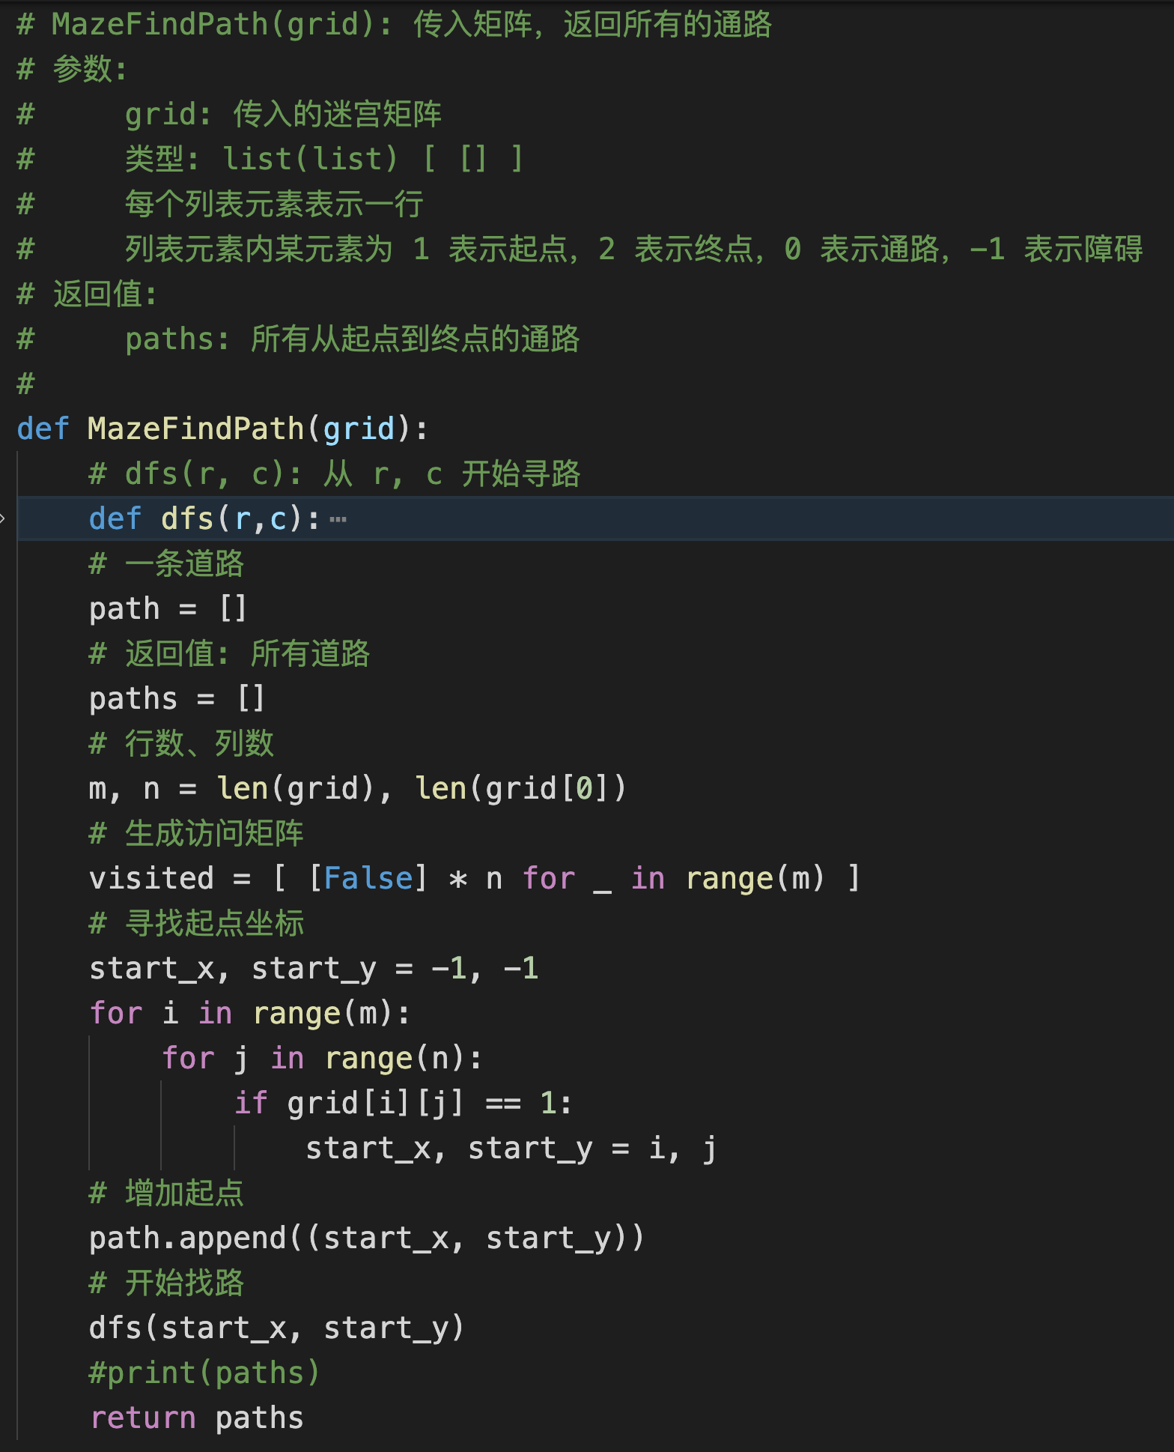
PROGRESS

Slide 11
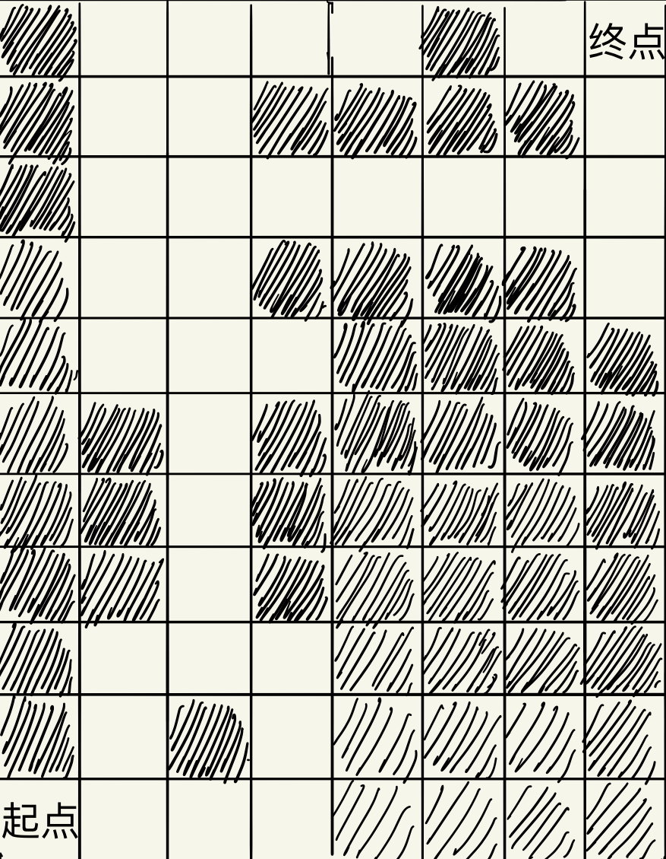
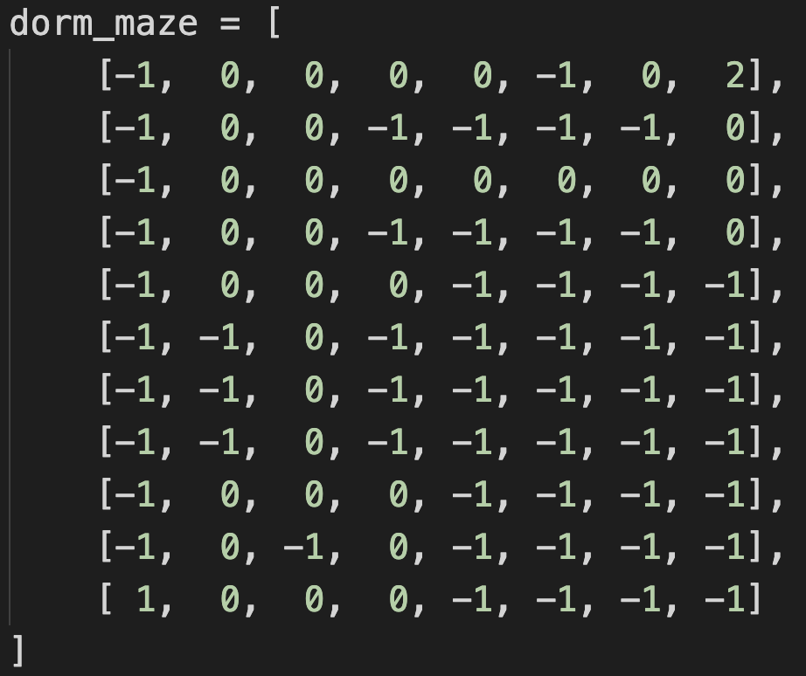
Progress

Slide 12
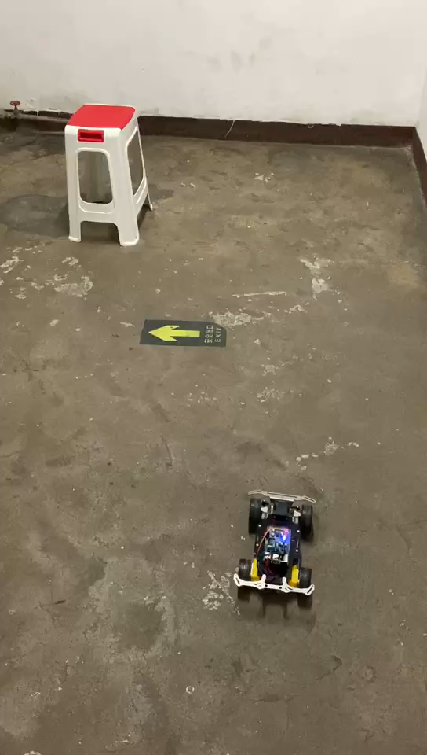
Progress

Slide 13
Challenge
小车的拼接组装遇到一些问题，在第一次拼装时因为取下一个接线帽导致小车无法用电池驱动发动机；
转弯角度和方向难以精确控制，前进速度受电池电量影响较大，前进方向和轨迹受地面状况影响大；
小车树莓派主板的python版本是2.x，编写代码时有不兼容的情况发生。

Slide 14
PLAn
通过摄像头记录路况信息
通过opencv视觉库进行视频帧的捕捉
在捕捉到的帧上进行边缘检测、机器学习算法训练

